Slide 1

INSTITUTO TECNOLOGICO GUSTAVO A. MADERO
CUENTA DE MICROSOFT AZURE
INTEGRANTES:
AYALA TREJO LORENA
IBAÑEZ GARCIA FRANCISCO
RUVALCABA GALINDO ANGEL
SANCHEZ TELLEZ ADRIAN

Slide 2
¿Creación cuenta de Azure?
Para crear y usar los servicios de Azure, necesita una suscripción de Azure. Al registrarse,
Esta permite compilar e implementar aplicaciones basadas en la nube, usar sofisticados
servicios de inteligencia artificial y extraer información esencial de los datos.
Requisitos previos
Conocimiento de términos y conceptos básicos de informática en la nube
Una tarjeta de crédito válida a fin de registrarse para obtener una cuenta gratuita de Azure (opcional).
El primer paso para usar Azure es registrarse. Puede registrarse directamente a través de Azure.com, con la ayuda de un representante de Microsoft o a través de un partner.

Slide 3
¿Qué es la cuenta gratuita de Azure?
La cuenta gratuita de Azure incluye acceso gratuito a productos populares de Azure durante
acceso a más de 25 productos que siempre son gratuitos.
01
12 meses un crédito de 200 USD para gastar durante los primeros 30 días
02
03
Esta es una manera excelente para que los nuevos usuarios empiecen y exploren.
Para registrarse, necesita un número de teléfono,
una tarjeta de crédito y una cuenta de Microsoft o de GitHub.

Slide 4
Opciones de compra de Azure
01
02
03
Representante de Microsoft
Azure.com:
Es la forma más rápida y fácil que tienen las organizaciones de todos los tamaños para empezar a usar Azure.
Microsoft está pensada para organizaciones de gran tamaño o clientes que ya trabajan con uno
el uso de Azure usted mismo y obtener una factura mensual de Microsoft por los servicios usados.
uso de Azure usted mismo y obtendrá una factura mensual de Microsoft por los servicios usados.
Partner de Microsoft
Como servicio administrado a través de su partner, este le proporcionará acceso a Azure
administrará la facturación y proporcionará
soporte técnico.

Slide 5
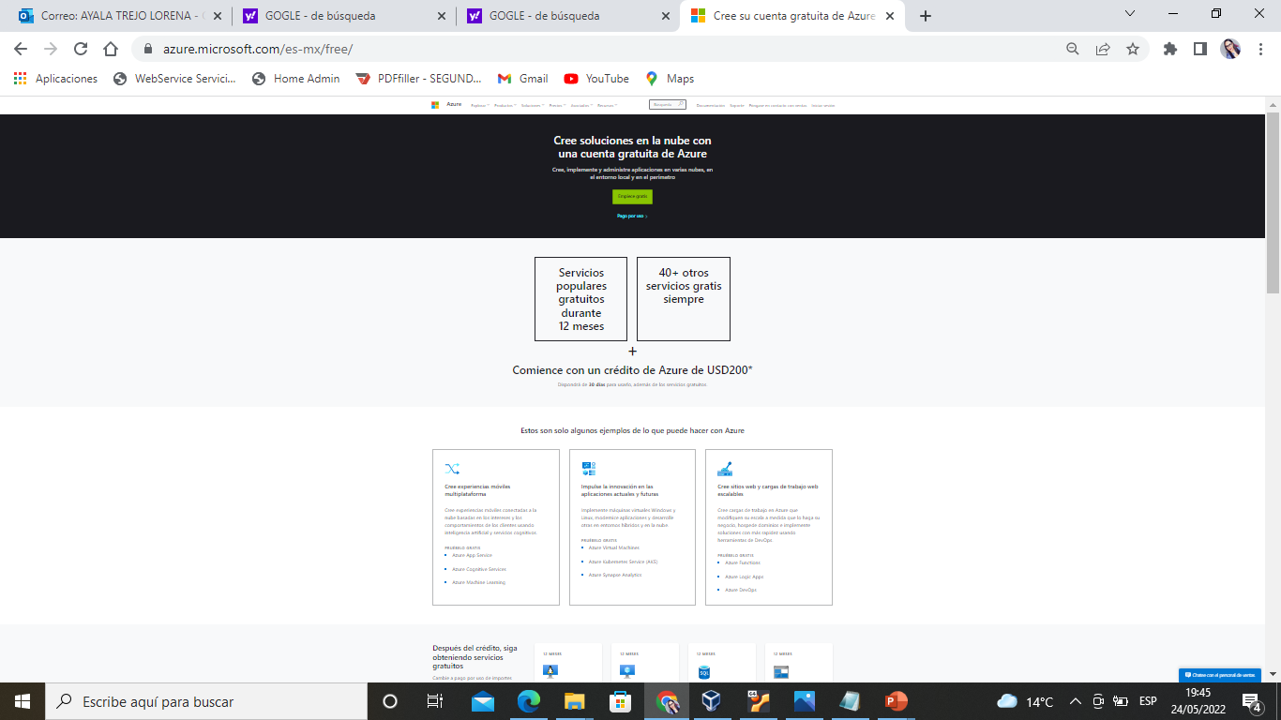
Registro para obtener una cuenta gratuita
En un explorador web, vaya a
https://azure.microsoft.com/free.

Slide 6
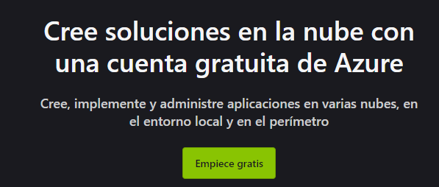

Desplácese hacia abajo por la página para obtener más información sobre las ventajas y los servicios gratuitos disponibles
Inicie sesión con sus credenciales de Microsoft o de GitHub, o cree una cuenta gratuita de Microsoft.

Slide 7
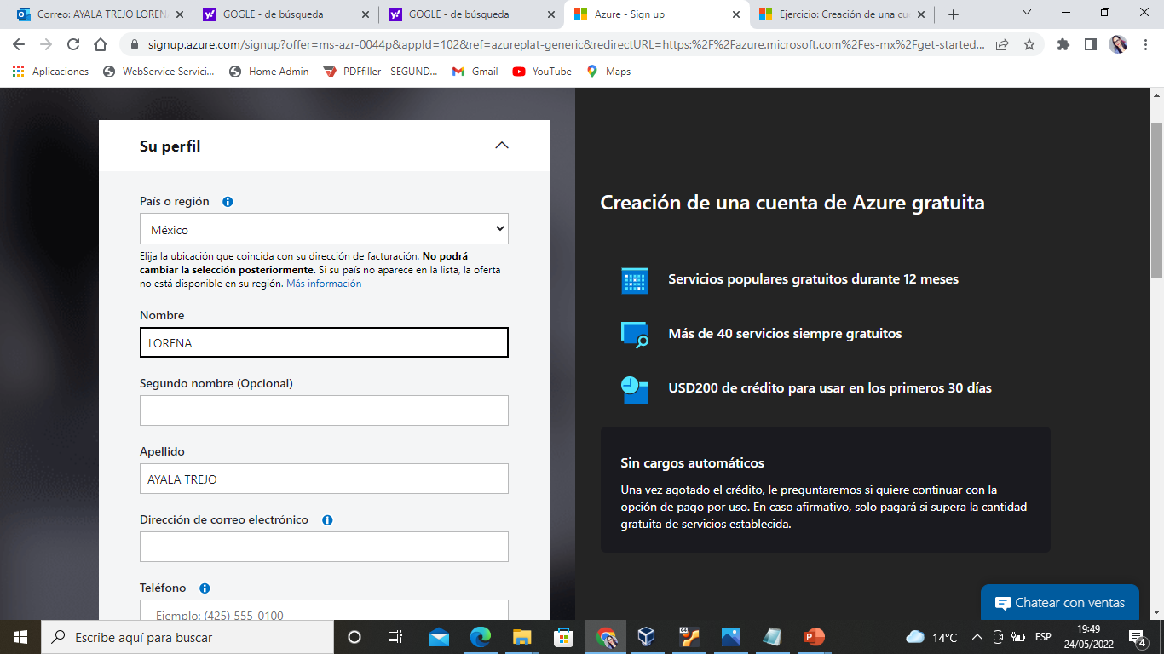
En la página Acerca de usted, seleccione su país o región correctos. Escriba su nombre y apellido, dirección de correo electrónico y número de teléfono. En función del país, es posible que aparezcan otros campos, como un número de IVA. Seleccione Siguiente para continuar.

Slide 8
En la pantalla Verificación de identidad mediante teléfono, seleccione el código de país y escriba un número de teléfono al que tenga acceso inmediato.
Tiene dos opciones para obtener un código de verificación: mediante el envío de un SMS o con una devolución de llamada. Seleccione el botón apropiado, escriba el código en el cuadro Código de verificación y seleccione Comprobar código.
Si el código de verificación es correcto, se le pedirá que escriba los detalles de una tarjeta de crédito válida. Escriba la información de la tarjeta y seleccione Siguiente.
El último paso es revisar el contrato y la declaración de privacidad y seleccionar Registrarse.
Enhorabuena. Ha configurado correctamente una cuenta gratuita y debería estar en la página principal de Azure Portal.

Slide 9
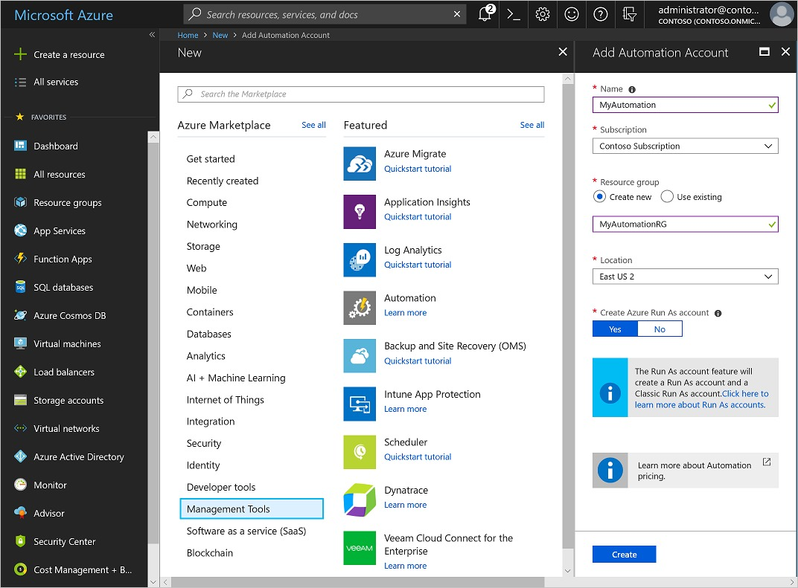
Awesome Words

Slide 10
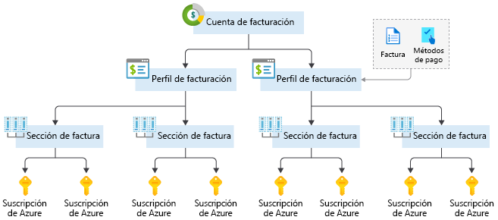

Slide 11

Descripción de la facturación de Azure
Es posible que quiera crear suscripciones adicionales para fines de administración de facturación o de recursos. Por ejemplo, puede optar por crear suscripciones adicionales para separar lo siguiente:
Entornos: cuando administra sus recursos, puede optar por crear suscripciones con el fin de configurar entornos independientes para el desarrollo y las pruebas, para seguridad o para aislar los datos por motivos de cumplimiento. Esto es especialmente útil porque el control de acceso a los recursos se produce en el nivel de suscripción.
Estructuras organizativas: puede crear suscripciones para reflejar las distintas estructuras organizativas. Por ejemplo, podría limitar un equipo a recursos de bajo costo, al tiempo que permite que el departamento de TI tenga un alcance completo. Este diseño permite administrar y controlar el acceso a los recursos que los usuarios aprovisionan en cada suscripción.
Facturación: es posible que también quiera crear suscripciones adicionales para fines de facturación. Dado que los costos se agregan primero en el nivel de suscripción, es posible que quiera crear suscripciones para administrar y realizar un seguimiento de los costos en función de sus necesidades. Por ejemplo, puede que quiera crear una suscripción para las cargas de trabajo de producción y otra suscripción para las cargas de trabajo de desarrollo y pruebas.

Slide 12
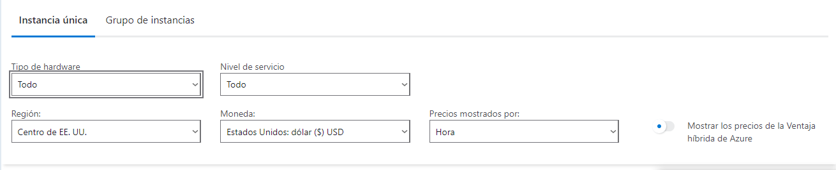
COSTOS DE AZURE
Los precios son solo estimaciones y no pretenden ser presupuestos reales. Los precios reales pueden variar según el tipo de contrato acordado con Microsoft, la fecha de compra y el tipo de cambio. Los precios se calculan en dólares estadounidenses y se convierten con las tasas de referencia de Thomson Reuters, actualizadas el primer día de cada mes natural.
Póngase en contacto con un especialista de ventas de Azure para más información sobre los precios o solicitar un presupuesto.

Slide 13
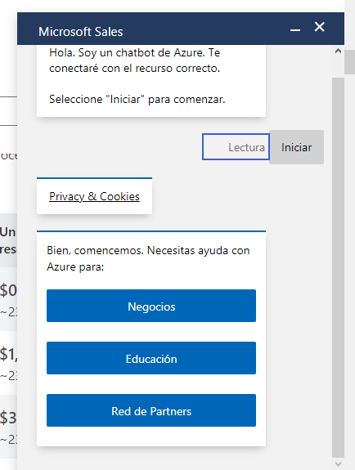
CHATBOT

Slide 14

Uso general
Serie Estándar (Gen 5)
Las CPU lógicas de la serie estándar (Gen 5) se basan en procesadores Intel E5-2673 v4 (Broadwell) de 2,3 GHz, Intel SP8160 (Skylake), Intel Xeon Platinum 8272CL de 2,5 GHz (Cascade Lake) y procesador Intel(R) Xeon Scalable 2,8 GHz (Ice Lake). En la serie estándar (Gen 5), 1 núcleo virtual = 1 subproceso hiper. La CPU lógica de la serie estándar (Gen 5) es ideal para la mayoría de los servidores de bases de datos relacionales

Slide 15
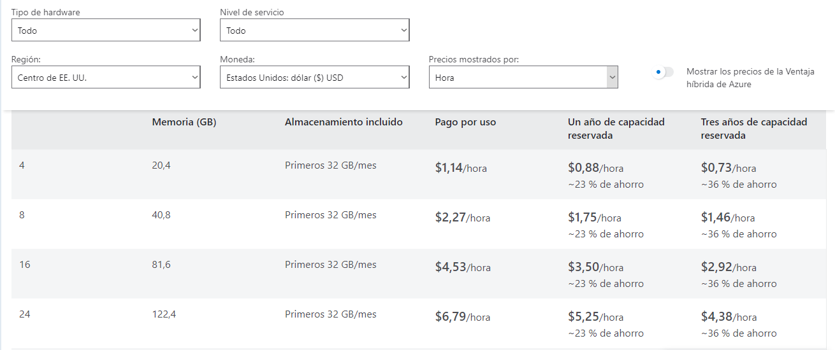
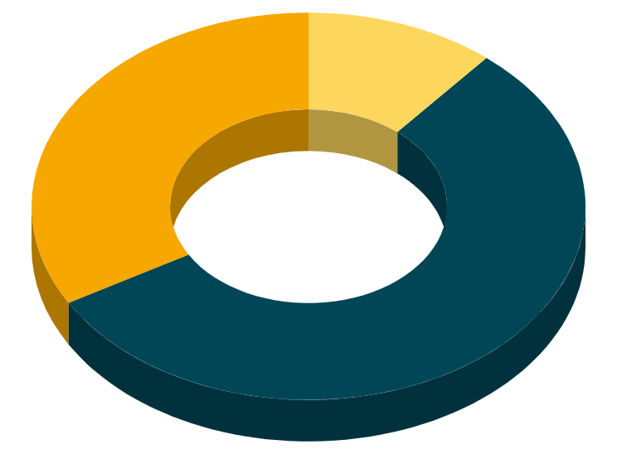
This Is a Graph!
33%
11%
Venus
Mars
Saturn
56%
Venus has a beautiful name, but it’s very hot
Despite being red, Mars is a cold place
Saturn is the ringed one and a gas giant
To modify this graph, click on it, follow the link, change the data and paste the new graph here

Slide 16
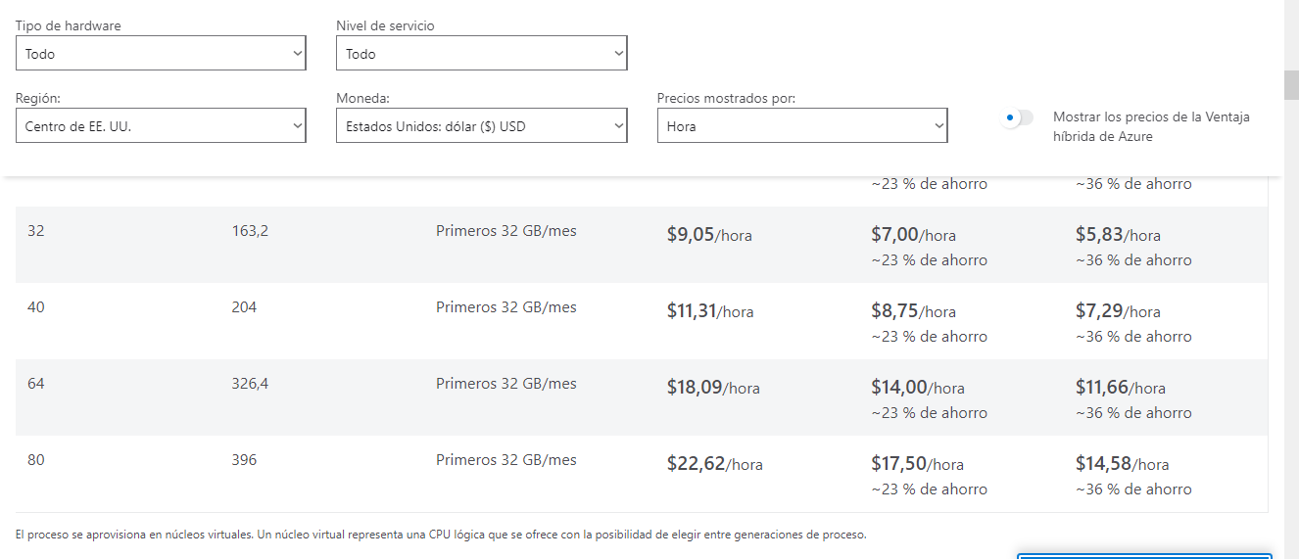
This Is an Infographic
45
55
65
75
Mercury
Jupiter
Venus
Saturn
Mercury is the
closest planet to the Sun
It’s the biggest
planet in the Solar System
Venus has a poisonous atmosphere
Saturn is the
ringed one and a gas giant

Slide 17
Serie Prémium
Las CPU lógicas de la serie Premium se basan en el procesador Intel(R) Xeon Escalable más reciente de 2,8 GHz (Ice Lake), 1 núcleo virtual = 1 hiperproceso. La CPU lógica de la serie Premium es ideal para cargas de trabajo de base de datos que requieren un rendimiento de memoria y proceso más rápido, así como una mejor experiencia de E/S y red con respecto a la oferta de hardware de la serie estándar.

Slide 18
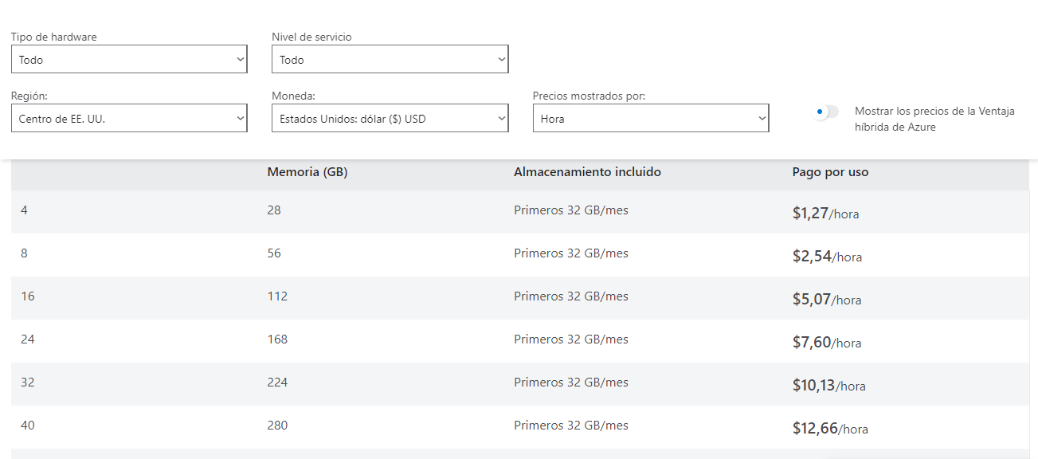
Maybe You Need to Divide
the Content
Mercury
Venus
Mercury is the closest planet to the Sun and the smallest one
Venus has a beautiful name and is the second planet from the Sun

Slide 19
Serie Prémium optimizada para memoria
Las CPU lógicas de la serie Premium se basan en el procesador Intel(R) Xeon Escalable más reciente de 2,8 GHz (Ice Lake), 1 núcleo virtual = 1 hiperproceso. Esta versión optimizada para memoria proporciona casi el doble de memoria por núcleo virtual y es ideal para cargas de trabajo de base de datos que requieren un rendimiento de memoria incluso mejor que la oferta estándar de próxima generación.

Slide 20
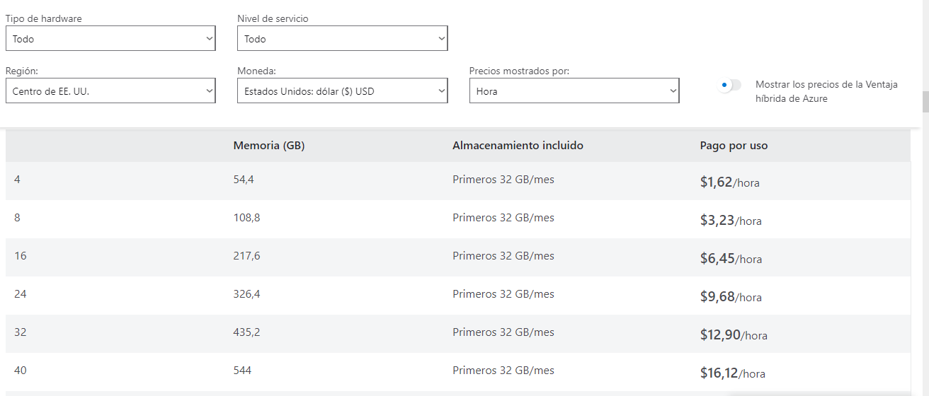
A Timeline Always
Works Well
Day 1
Day 2
Day 3
Day 4
Mercury is the
closest planet to the Sun
It’s the biggest
planet in the Solar System
Despite being red, Mars is a cold place
Venus has a poisonous atmosphere

Slide 21
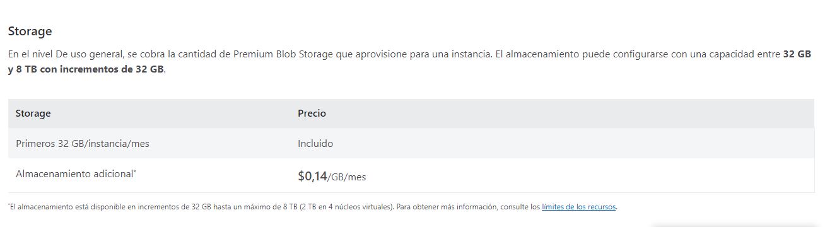
4,498,300
Big numbers catch your audience’s attention

Slide 22
Introducción a Azure y .NET
Azure es una plataforma en la nube diseñada para simplificar el proceso de creación de aplicaciones modernas. Tanto si decide hospedar completamente las aplicaciones en Azure como ampliar las aplicaciones locales con los servicios de Azure, Azure le ayuda a crear aplicaciones escalables, confiables y fáciles de mantener.

Slide 23
Escenarios de desarrollo de aplicaciones en Azure
Puede incorporar Azure en su aplicación de diferentes formas, en función de sus necesidades.
-Hospedaje de aplicaciones en Azure: Azure puede hospedar toda la pila de aplicaciones, desde aplicaciones web y API, a bases de datos y servicios de almacenamiento. Azure admite una gran variedad de modelos de hospedaje, desde servicios completamente administrados hasta contenedores y máquinas virtuales.
-Consumo de servicios en la nube de aplicaciones: las aplicaciones existentes pueden incorporar servicios de Azure para ampliar sus capacidades. Esto podría incluir la incorporación de la funcionalidad de búsqueda de texto completo con Azure Cognitive Search, el almacenamiento seguro de secretos de aplicación en Azure Key Vault, o la incorporación de funcionalidades de visión, voz y lenguaje con Azure Cognitive Services. Estos servicios están totalmente administrados por Azure y se pueden agregar fácilmente a la aplicación sin cambiar el modelo de implementación ni la arquitectura de la aplicación actual.

Slide 24
-Arquitecturas sin servidor modernas: Azure Functions simplifica la creación de soluciones para administrar flujos de trabajo orientados a eventos, ya sea responder a solicitudes HTTP, controlar cargas de archivos en almacenamiento de blobs o procesar eventos en una cola. Solo escriba el código necesario para controlar el evento sin preocuparse por los servidores o el código de la plataforma. Además, puede beneficiarse de los más de 250 conectores a otros servicios de Azure y de terceros para abordar los problemas de integración más difíciles.

Slide 25
Acceso a los servicios de Azure desde aplicaciones .NET
Tanto si la aplicación está hospedada en Azure como en un entorno local, el acceso a la mayoría de los servicios de Azure se proporciona a través del SDK de Azure para .NET. El SDK de Azure para .NET se proporciona como una serie de paquetes NuGet y se puede usar en aplicaciones de .NET Core (2.1 y versiones posteriores) y .NET Framework (4.6.1 y versiones posteriores). El SDK de Azure para .NET hace que la incorporación de servicios de Azure a la aplicación sea algo tan sencillo como instalar el paquete NuGet correcto, crear las instancias de un objeto de cliente y llamar a los métodos adecuados. Puede encontrar más información sobre el SDK de Azure para .NET en la Información general

Slide 26
¿Qué es Azure SQL Database?
Azure SQL Database es un motor de base de datos de plataforma como servicio (PaaS) totalmente administrado que se encarga de la mayoría de las funciones de administración de bases de datos, como actualizar, aplicar revisiones, crear copias de seguridad y supervisar sin intervención del usuario. Azure SQL Database se ejecuta siempre en la última versión estable del motor de base de datos de SQL Server y en un sistema operativo revisado con el 99,99 % de disponibilidad. Las funcionalidades PaaS integradas en Azure SQL Database permiten centrarse en las actividades de administración y optimización de bases de datos específicas del dominio que son críticas para el negocio.

Slide 27
Con Azure SQL Database, puede crear una capa de almacenamiento de datos de gran rendimiento y disponibilidad para las aplicaciones y las soluciones de Azure. SQL Database puede ser la opción adecuada para una variedad de aplicaciones modernas en la nube, porque le permite procesar tanto datos relacionales como estructuras no relacionales, por ejemplo, grafos, JSON, elementos espaciales y XML.
Azure SQL Database se basa en la versión estable más reciente del motor de base de datos de Microsoft SQL Server. Puede usar características avanzadas de procesamiento de consultas, como las tecnologías en memoria de alto rendimiento y el procesamiento de consultas inteligente. De hecho, las funcionalidades más recientes de SQL Server se publican primero en SQL Database y, después, en el propio SQL Server. Las funcionalidades de SQL Server más recientes se obtienen sin costo alguno mediante revisiones o actualizaciones, y se han probado en millones de bases de datos.

Slide 28
Modelos de implementación
Azure SQL Database proporciona las opciones de implementación siguientes para una base de datos:
Una base de datos única representa una base de datos aislada totalmente administrada. Puede usar esta opción si tiene aplicaciones y microservicios modernos en la nube que necesitan un único origen de datos confiable. Una base de datos única es similar a una base de datos independiente del motor de base de datos de SQL Server.
El grupo elástico es una colección de bases de datos únicas con un conjunto compartido de recursos, como la CPU o la memoria. Las bases de datos únicas se pueden mover dentro y fuera de un grupo elástico.

Slide 29
Grupos y rendimiento escalable
Puede definir la cantidad de recursos asignados.
Con las bases de datos únicas, cada base de datos está aislada de otras y es portátil. Cada una tiene su propia cantidad garantizada de recursos de proceso, memoria y almacenamiento. La cantidad de recursos asignados a la base de datos está dedicada a esa base de datos y no se comparte con otras bases de datos de Azure.
Gracias a los grupos elásticos, puede asignar recursos que comparten todas las bases de datos del grupo. Puede crear una base de datos o mover las bases de datos únicas existentes a un grupo de recursos para así maximizar el uso de recursos y ahorrar dinero. Esta opción también ofrece la posibilidad de escalar y reducir verticalmente los recursos del grupo elástico de forma dinámica.

Slide 30

Niveles de servicio
Azure SQL Database ofrece tres niveles de servicio:
El nivel de servicio De uso general/Estándar está diseñado para cargas de trabajo comunes.
El nivel de servicio Crítico para la empresa/Prémium está diseñado para aplicaciones de OLTP con un alto índice de transacciones y requisitos de E/S de baja latencia.
El nivel de servicio Hiperescala está diseñado para la mayoría de las cargas de trabajo empresariales. Hiperescala está proporciona una gran flexibilidad y un alto rendimiento con recursos de proceso y almacenamiento escalables de forma independiente.

Slide 31

¡GRACIAS!
Por su atencion

